Slide 1


Портфолио воспитателя МБДОУ Детсткого сада «Ручеек»
с. Сосновка
Дашпыл-оол Айлана Хемер-ооловна

Slide 2

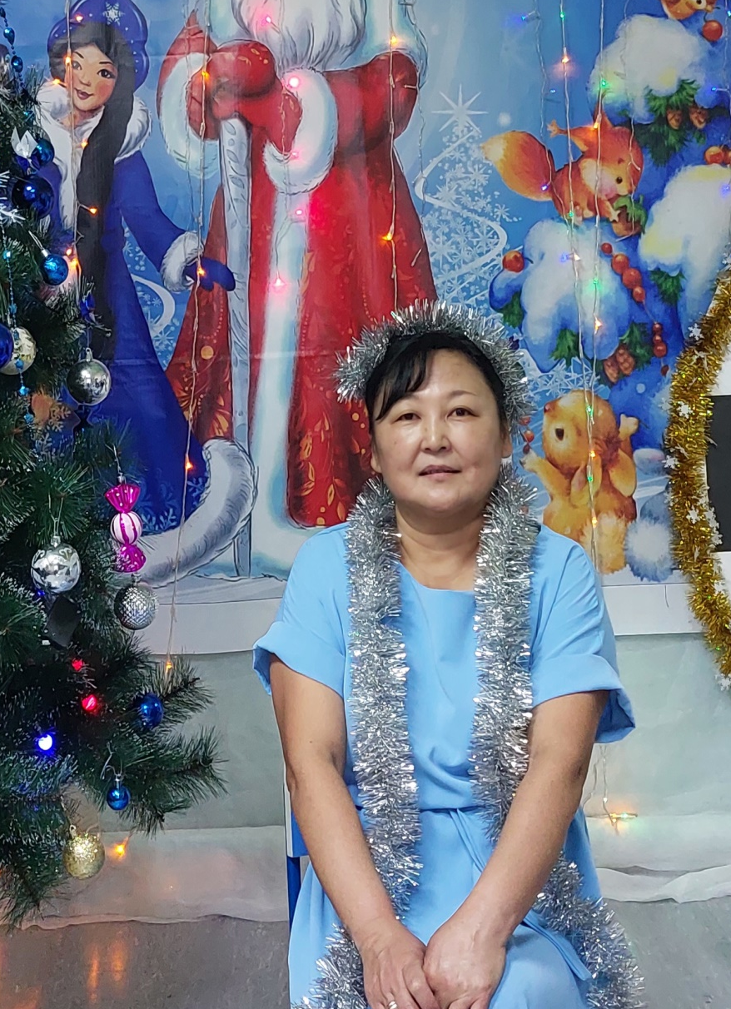
Личные данные
Ф.И.О: Дашпыл-оол Айлана Хемер-ооловна
Дата рождения : 15.10.1971
Образование: среднее
Квалификация по диплому: Преподавание в начальных классах Переподготовка: педагог дошкольного образования
Занимаемая должность: воспитатель
Общий стаж работы: 33 лет
Педагогический стаж работы: 23 года

Slide 3

Педагогическое кредо
Воспитатель - тонкая работа.
Он скульптор, и художник, и творец
Не должен ошибаться ни на йоту
Ведь человек- и труд его венец.
«Смотри на мир глазами ребенка»
Мой девиз
Обучая детей, учусь сама.
«Дети должны жить в мире красоты, игры, сказки, музыки, рисунка, фантазии, творчества!»

Slide 4


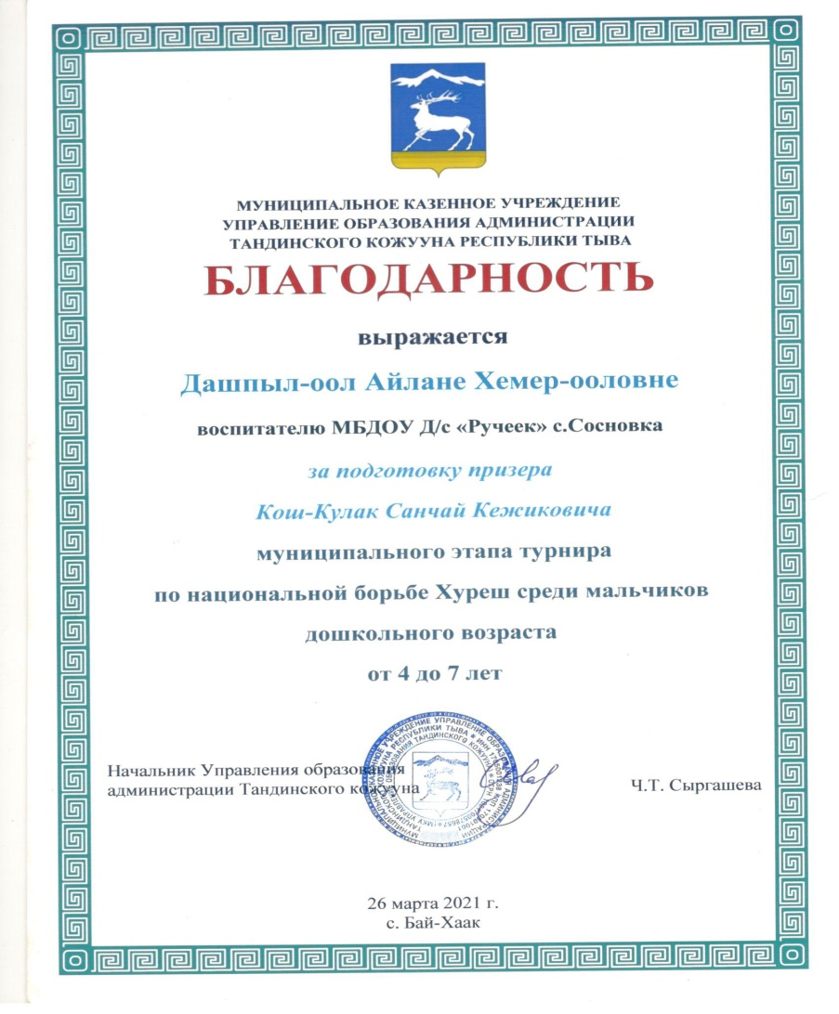
Наши достижения с детьми …

Slide 5

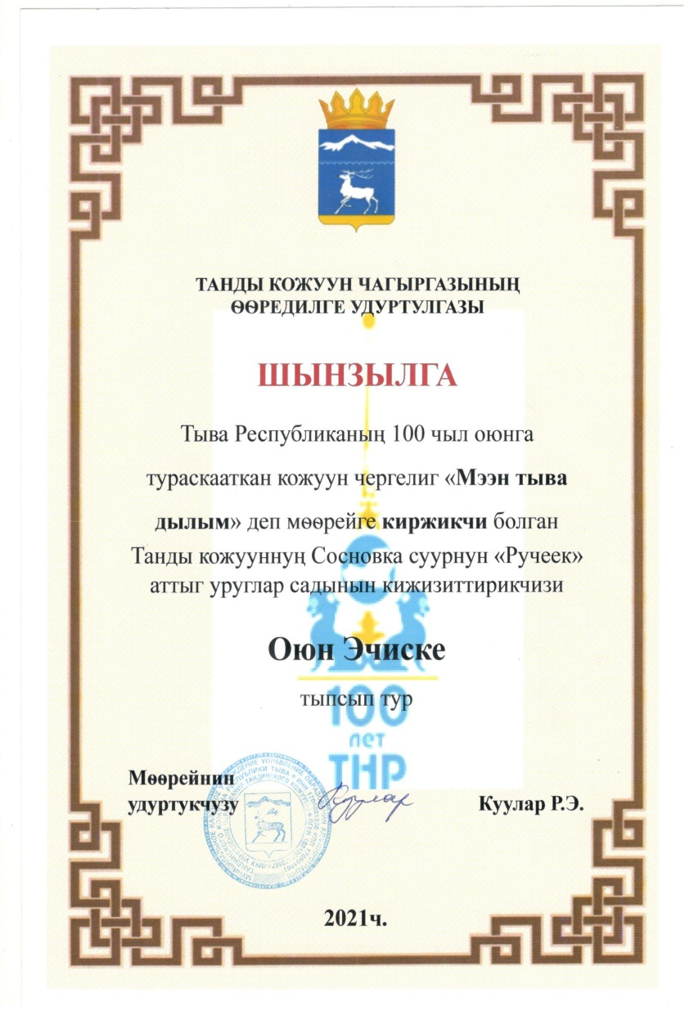
Наши достижения с детьми …

Slide 6

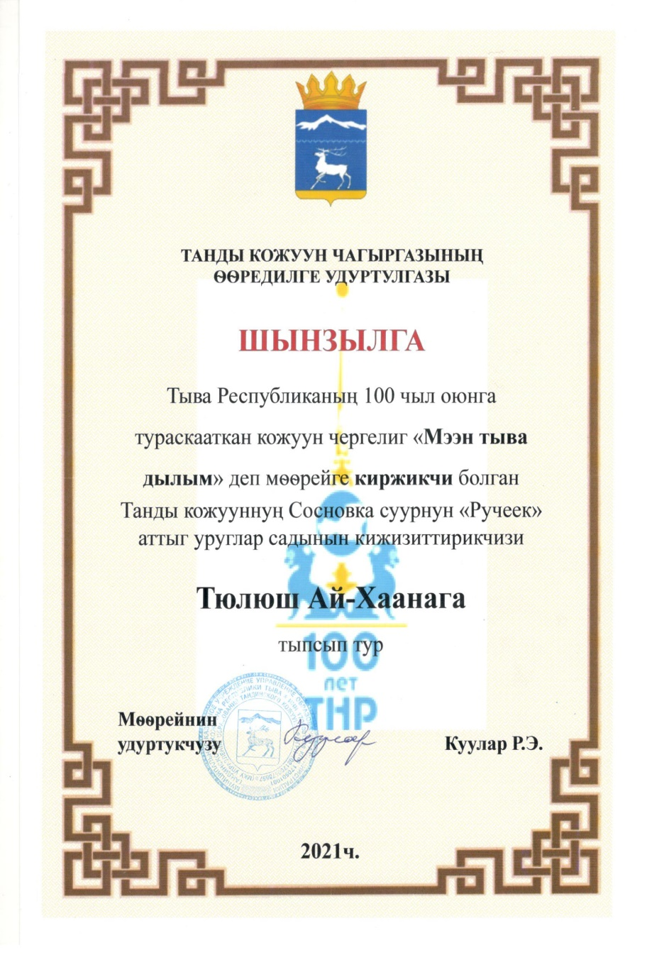
Наши достижения с детьми …

Slide 7
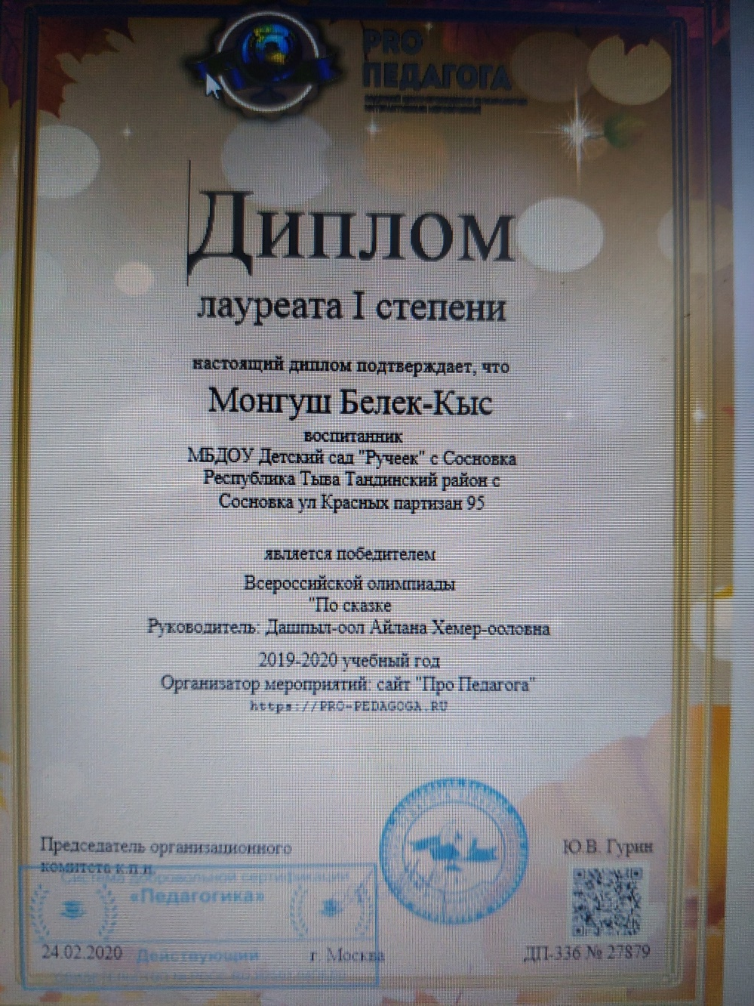
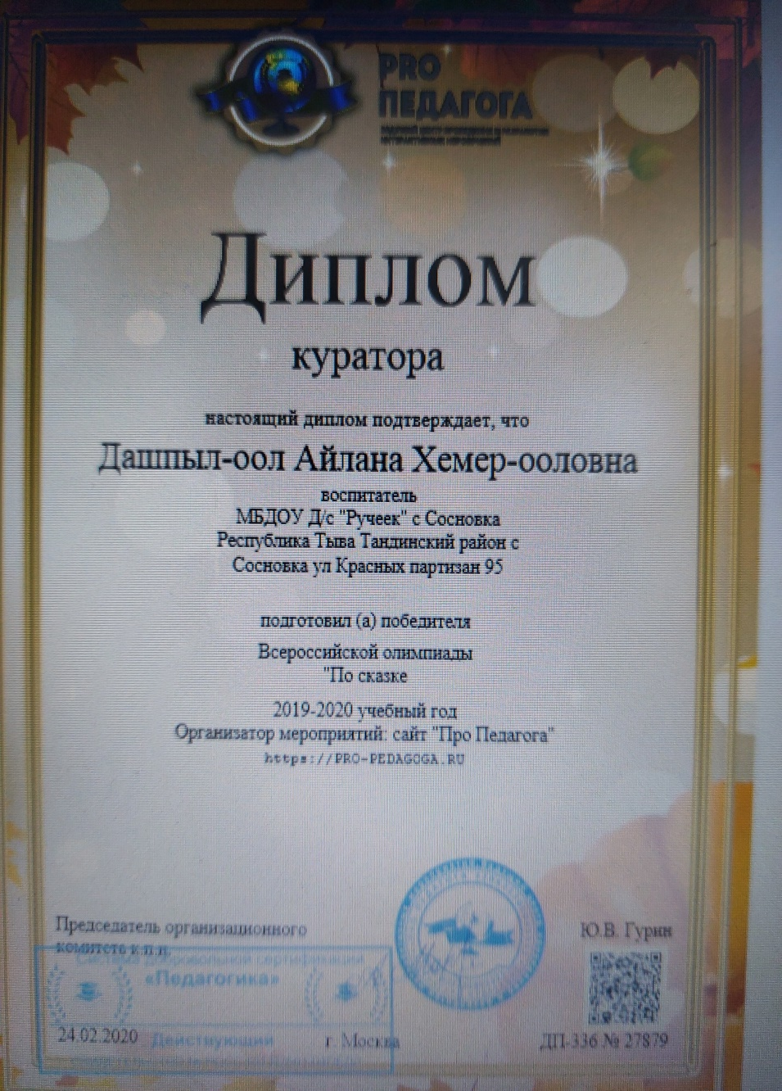
Наши достижения с детьми …

Slide 8
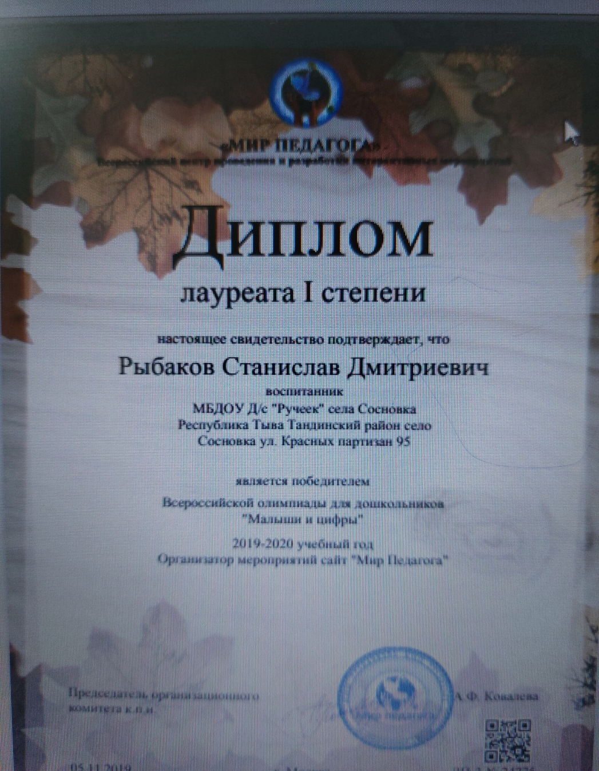
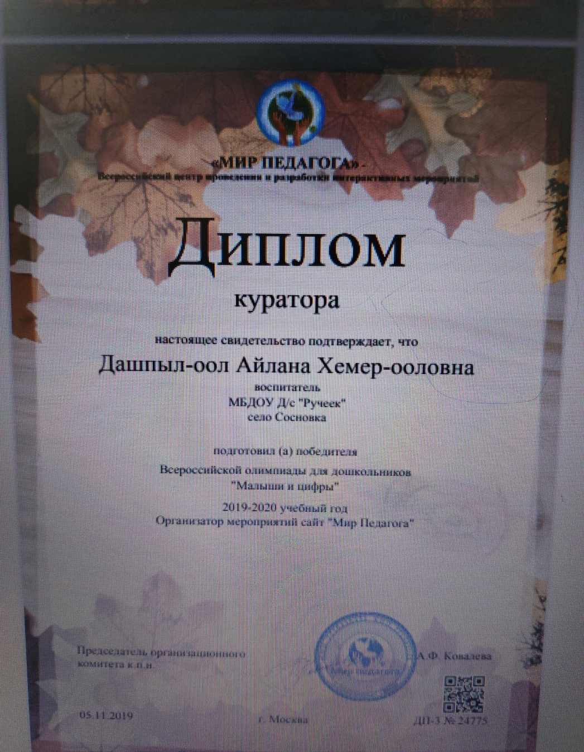
Наши достижения с детьми …

Slide 9
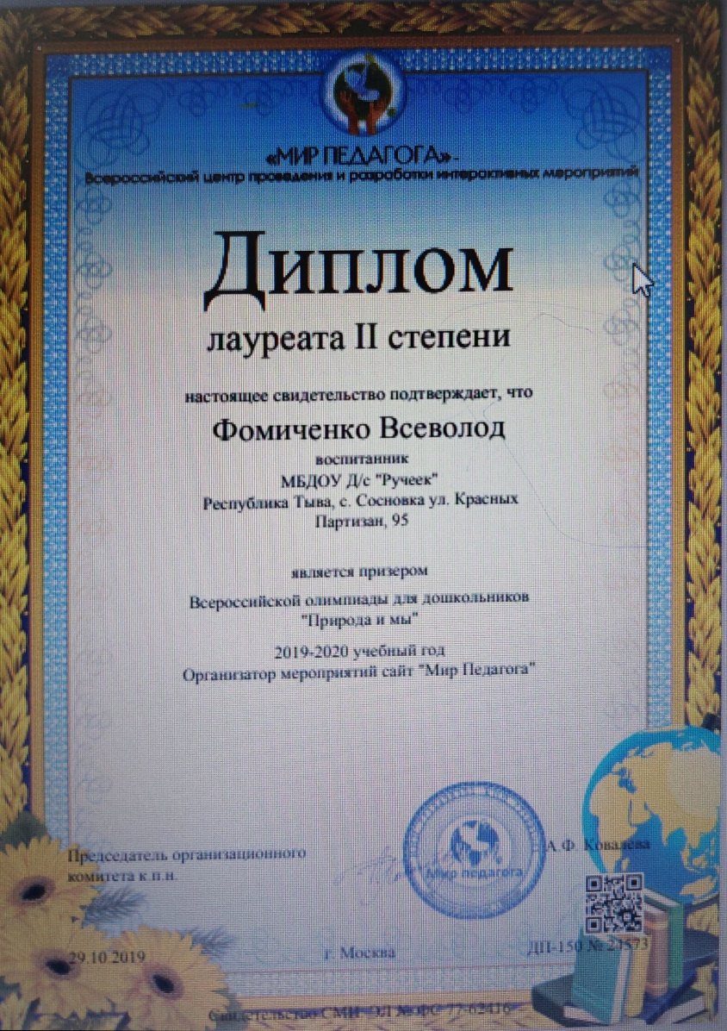
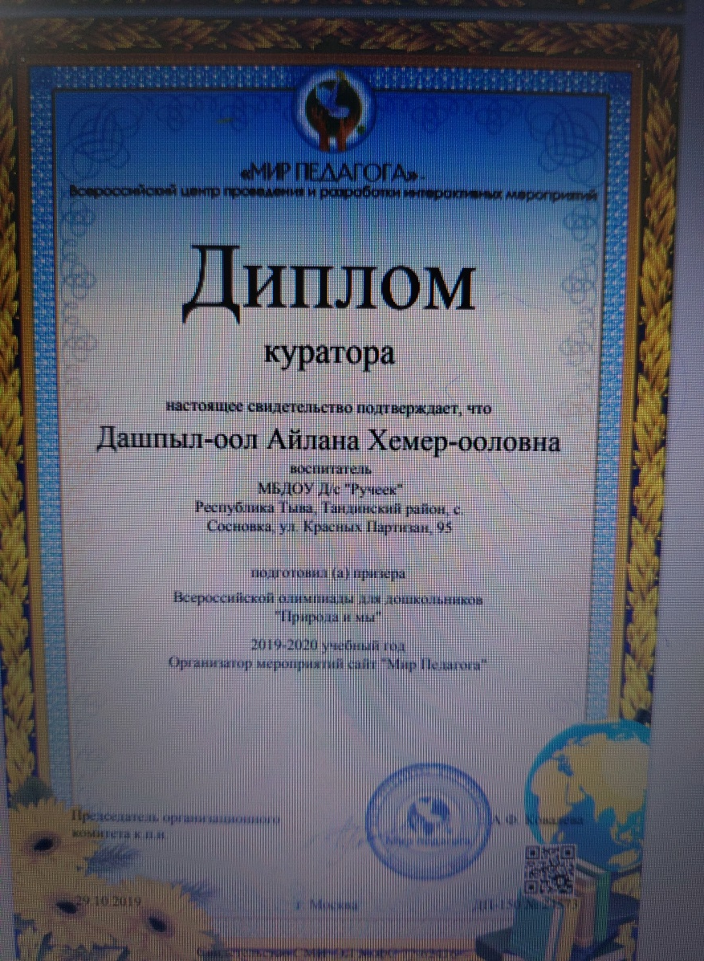
Наши достижения с детьми …

Slide 10
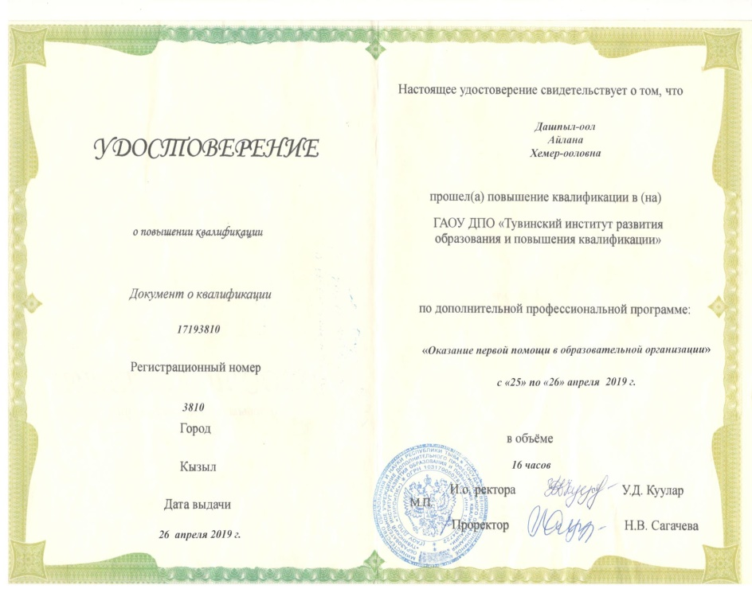
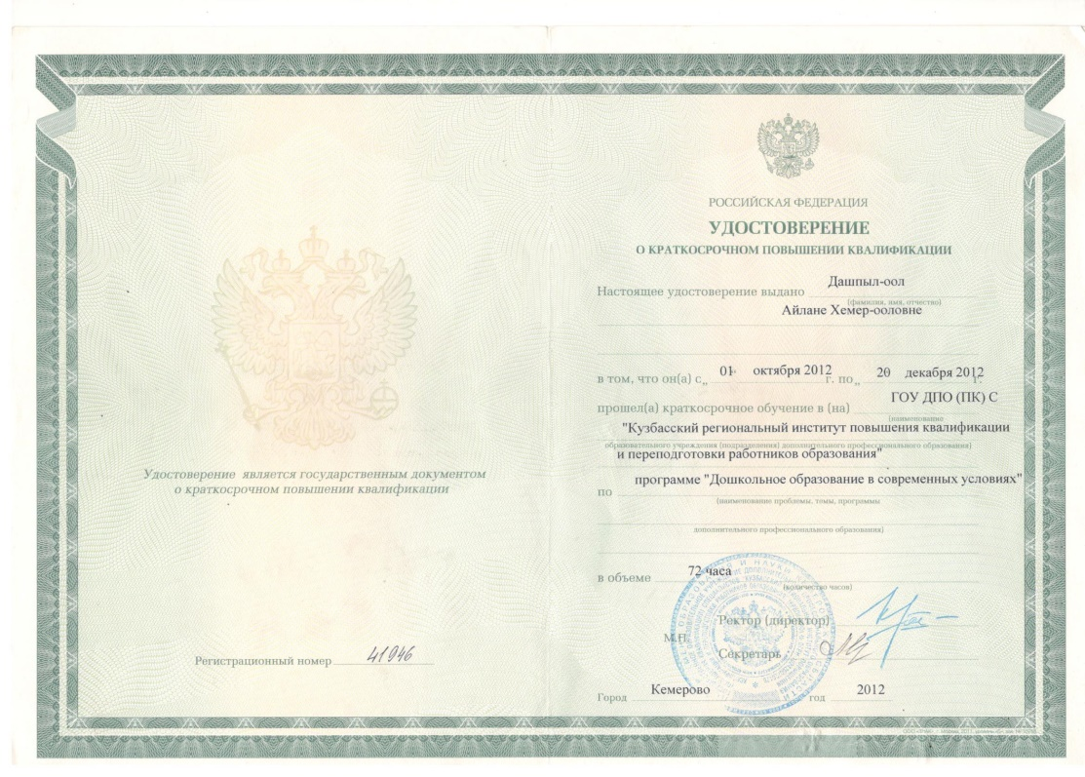
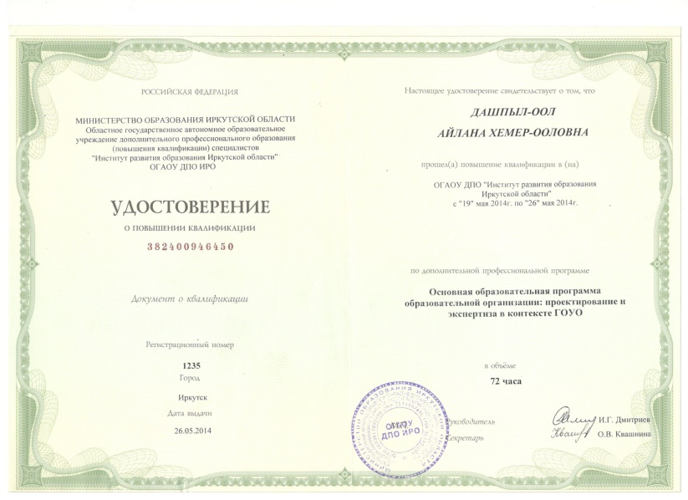
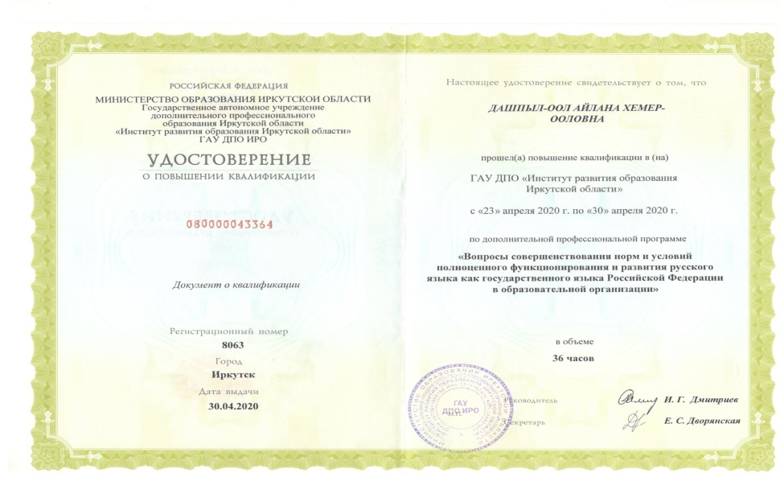
Самообразование

Slide 11
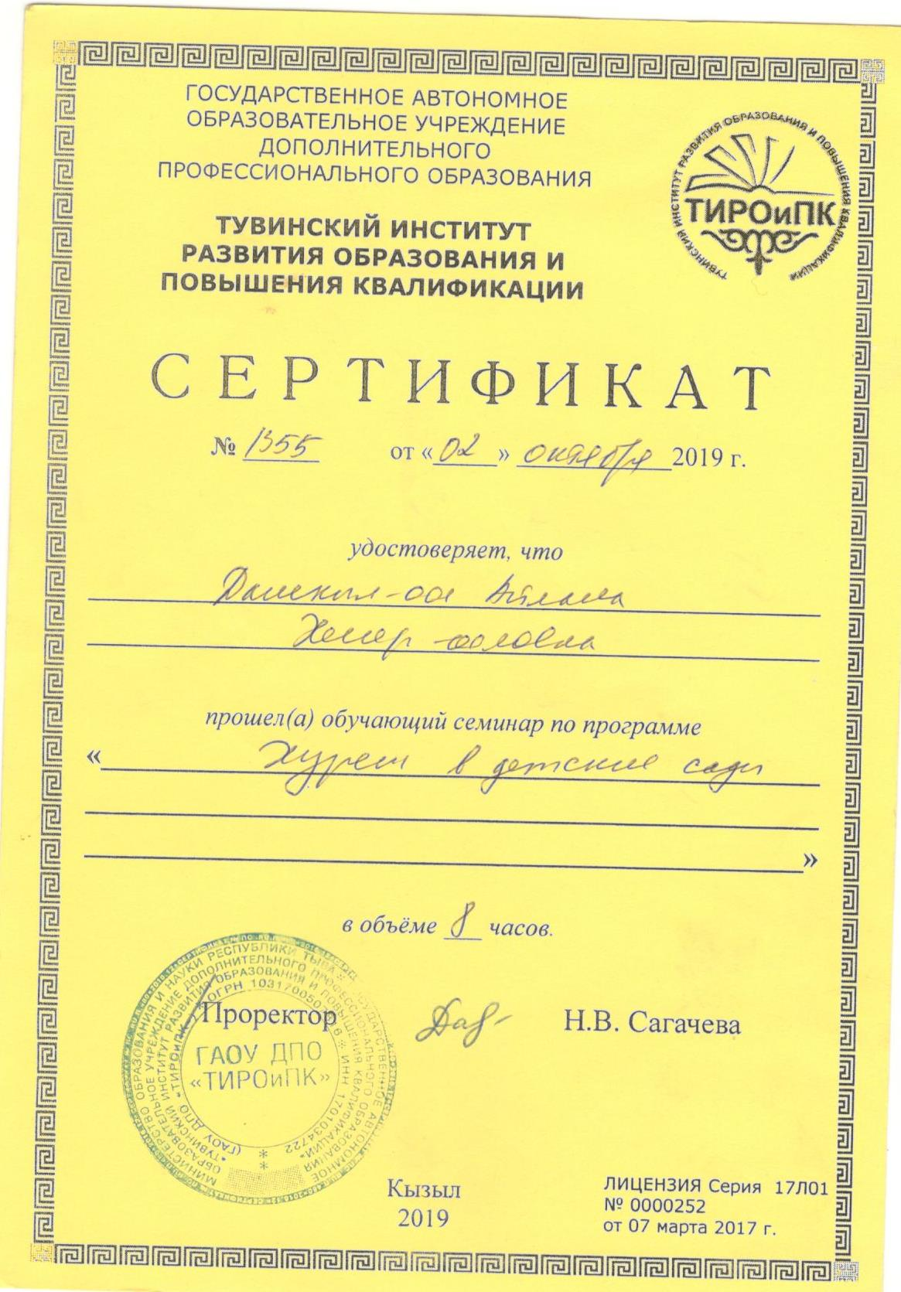
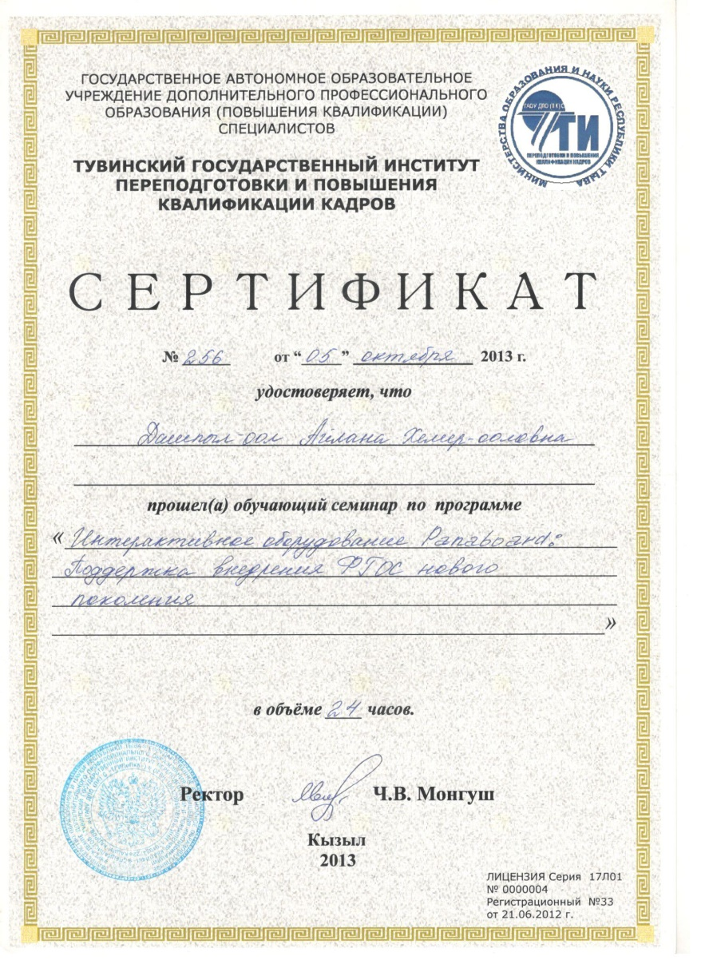
Самообразование

Slide 12
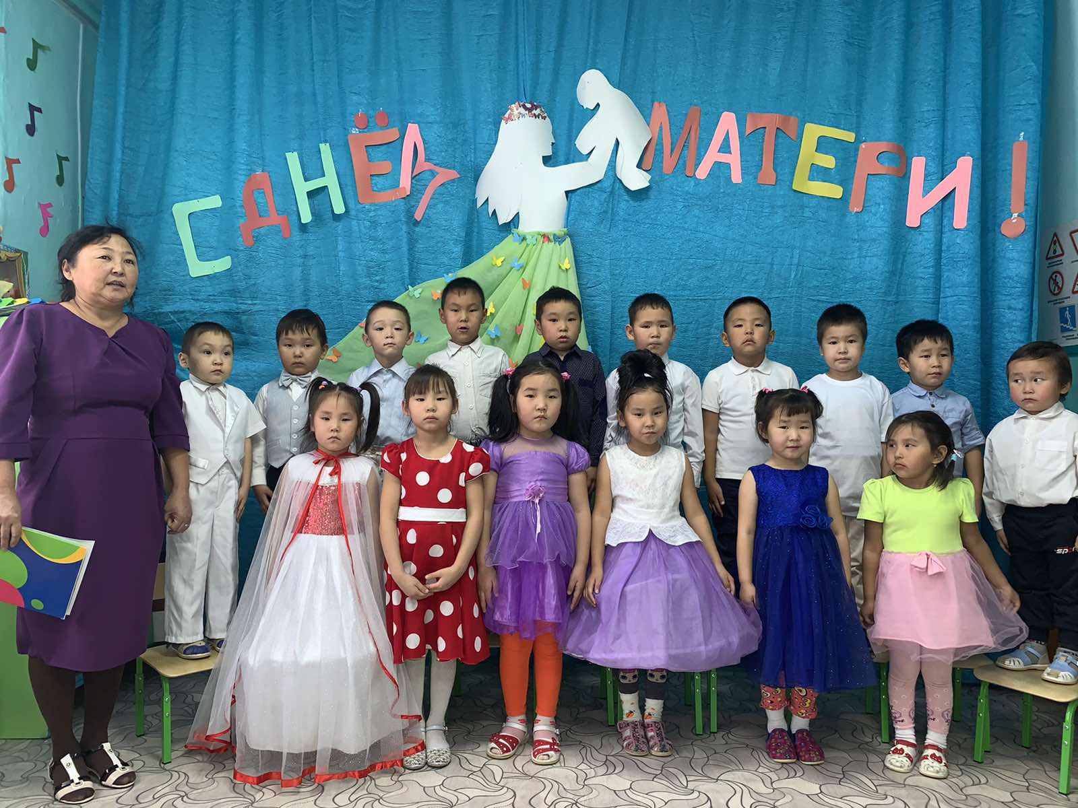
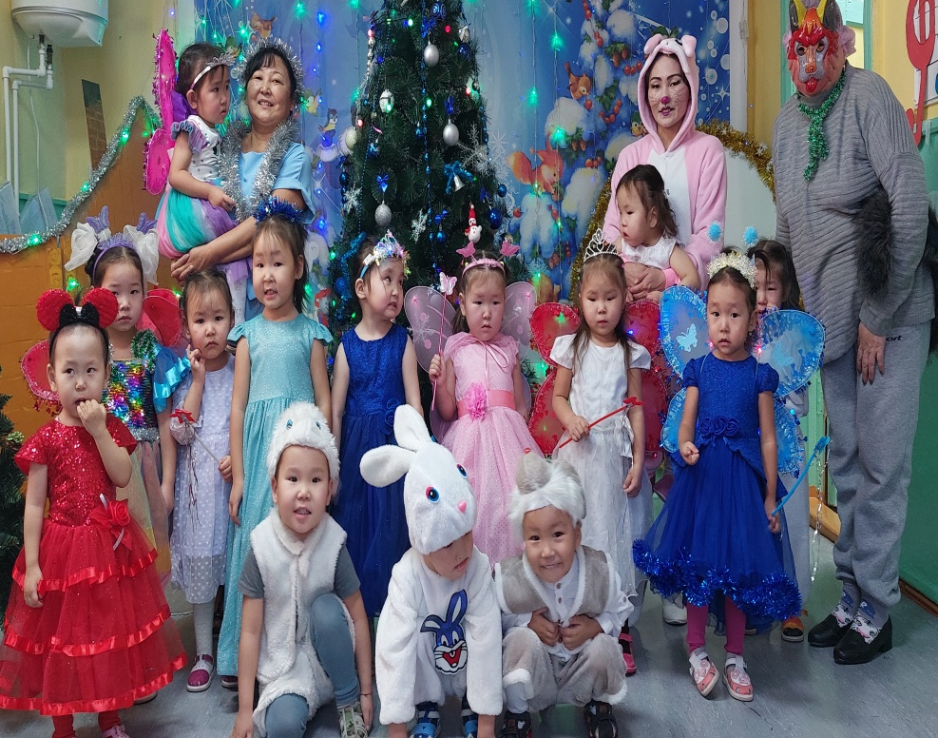
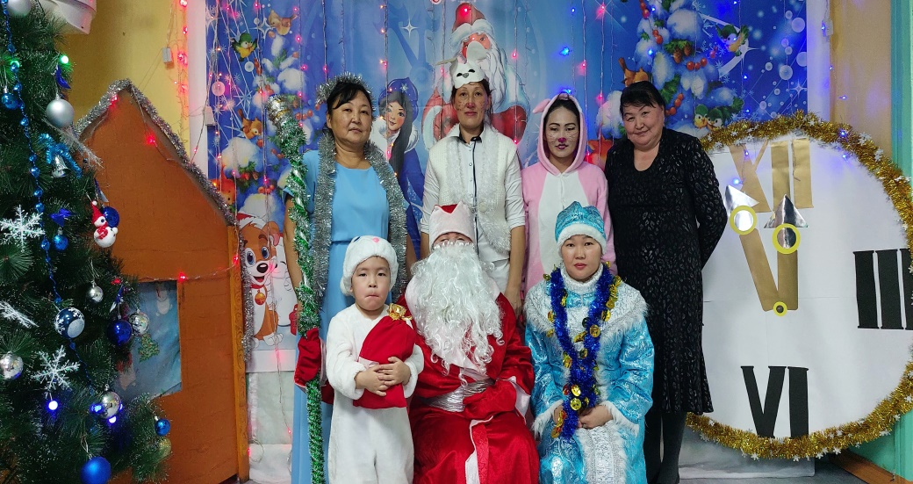
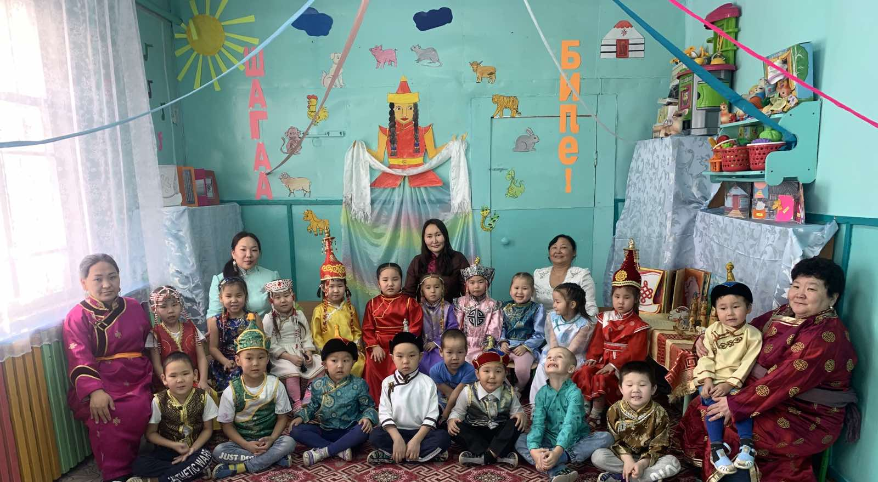
Н АШ И П Р А З Д Н И К И

Slide 13
Спасибо за внимание!

